Slide 2
Компания «Крафт групп» присутствует на рынке Российской Федерации уже не первое десятилетие. Команда единомышленников начала свою деятельность с реализации сортового проката.
Сегодня «Крафт групп» - это одна из крупных динамично развивающихся металлоторгующих компаний России. Региональное присутствие позволяет оперативно обеспечивать продукцией самые крайние уголки нашей страны.
Помимо сортового проката компания «Крафт групп» предлагает рынку фасонный и трубный прокаты, профилированные листы и сетку. Партнерство с крупнейшими металлургическими комбинатами дает возможность компании предлагать продукцию по самым оптимальным ценам. Наличие складской программы обеспечивает гарантированную поставку любого объема товара. Крытые склады позволяют хранить всю линейку продукции, не теряя качественных характеристик. Вся деятельность «Крафт групп» происходит согласно стандартам ISO 9001.
В 2015 году в компании был открыт отдел Металлоконструкций. На базе отдела реализовывается проектирование и инжиниринг, как простых, так и самых сложных проектов. Специалисты отдела помогут осуществить любой вид металлообработки: шлифовку, резку, гибку, сверление, цинкование, термообработку деталей.
Благодаря сотрудникам тендерного отдела наша компания принимает участие в конкурсах, а затем в обеспечении металлопрокатом объектов Федерального значения.
Основным конкурентным преимуществом «Крафт групп» является индивидуальный подход к каждому покупателю. Ваш персональный менеджер 24 часа будет консультировать и сопровождать заказ от начала сделки до конечной поставки товара.

Slide 3
ПРОДАЖА
АРМАТУРА
ФАСОННЫЙ ПРОКАТ
ТРУБА
ЛИСТОВОЙ ПРОКАТ
СЕТКА
ПРОВОЛОКА
ПРОФНАСТИЛ
СЭНДВИЧ-ПАНЕЛИ
ТРУБОЛПРОВОДНАЯ АРМАТУРА
УСЛУГИ
МЕТАЛЛООБРАБОТКА
МОНТАЖ
МЕТАЛЛОКОНСТРУКЦИИ

Slide 4
РЕГИОНАЛЬНОЕ ПРИСУТСТВИЕ
ВОРОНЕЖ
ЕКАТЕРИНБУРГ
КРАСНОДАР
МИНЕРАЛЬНЫЕ ВОДЫ
МОСКВА
НИЖНИЙ НОВГОРОД
РОСТОВ-НА-ДОНУ
САНКТ-ПЕТЕРБУРГ
САМАРА
ЭСТОНИЯ

Slide 5
ПОСТАВЩИКИ
Мы дорожим многолетним сотрудничеством с самыми крупными и надежными металлургическими комбинатами, а они, в свою очередь, рекомендуют нашу компанию , как надежного и ответственного партнера.
Благодаря партнерским взаимоотношениям с заводами – производителями мы можем обеспечивать наших клиентов только качественной продукцией, соответствующей самым строгим нормам ГОСТ , предлагать привлекательную цену и осуществлять стабильные поставки в самые короткие сроки.

Slide 6
КЛИЕНТЫ
Строительство
Строительные организации в области мостостроения, тоннелестроения, метростроения, деятельность которых направлена на реализацию крупномасштабных проектов.
Производство
Комбинаты, заводы по производству металлоконструкций, железобетонных изделий, вентиляционных блоков , стабильно использующих полный ассортимент листового , сортового и арматурного проката.
Машиностроение
Заводы судостроения, авиастроения, ракетостроения, а также предприятия, осуществляющие строительство атомных станций и космодромов.
Сотрудничество с ритейлерами
Торгово-строительные сети Российской Федерации - Леруа Мерлен,
ТД «Петрович» и Строительный двор, специализирующиеся на продаже строительных материалов, клиентами которых являются крупнейшие строительные компании по всей России.

Slide 7
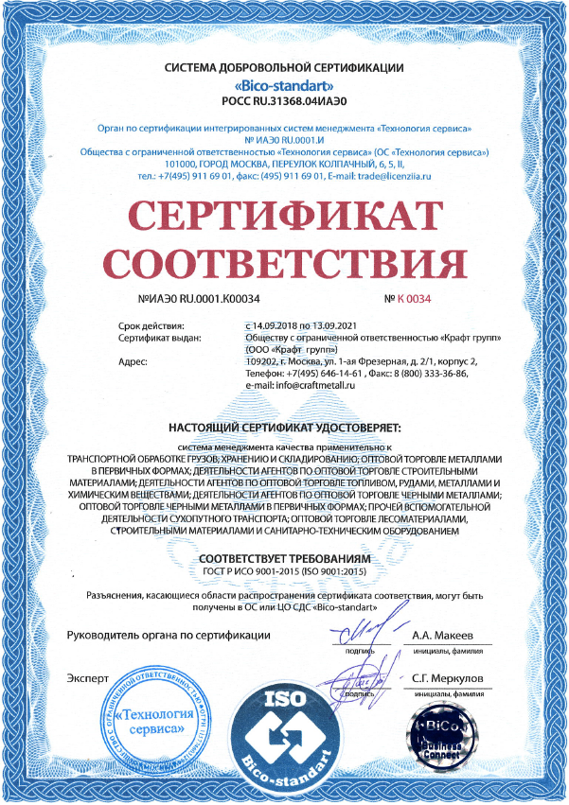
ПОЧЕМУ КЛИЕНТЫ ВЫБИРАЮТ НАС?
Бизнес-процессы стандарта обслуживания ISO 9001
Мы обеспечиваем высокий уровень обслуживания, что подтверждено наличием у нас сертификата на соответствие стандарту ISO 9001
Мы работаем круглосуточно и без выходных
Наше рабочее время – 24 часа в сутки 7 дней в неделю, без праздников и выходных. Мы всегда готовы принять ваш заказ и осуществить доставку в любое удобное для Вас время.
Персональный менеджер
Наш специалист полностью берет на себя сопровождение сделки – от заявки до момента поставки на объект в полном объеме. Вы всегда можете связаться со своим персональным менеджером для уточнения любого вопроса касательно вашего заказа.
10-ка лучших металлоторговцев
Второй год подряд компания «Крафт групп» входит в 10-ку лидеров среди российских поставщиков сортового проката.
Привлекательный работодатель
Ежегодно наша компания получает награду, как «Привлекательный работодатель» года по результатам работы с порталом superjob.ru. Мы постоянно улучшаем условия труда сотрудников компании.

Slide 8
ОБЪЕКТЫ, КОТОРЫМИ МЫ ГОРДИМСЯ
ПАРК ЗАРЯДЬЕ
Парк «Зарядье» - уникальное пространство для общественного культурного досуга, построенное в самом сердце столицы. Он совмещает в одном месте неповторимую природу нашей Родины, технологии современности , развлечения и досуги.
КЕРЧЕНСКИЙ МОСТ
Возведение моста является самым масштабным инженерным проектом Российской Федерации , начиная с 1991 года. Мост протяженностью 19 километров, включающий в себя четырехполосный автомобильный переход и две ж/д колеи, соединил Таманский полуостров и Крым.

Slide 9
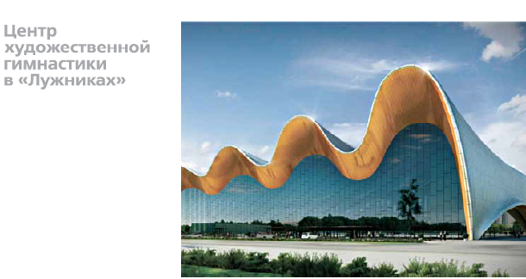
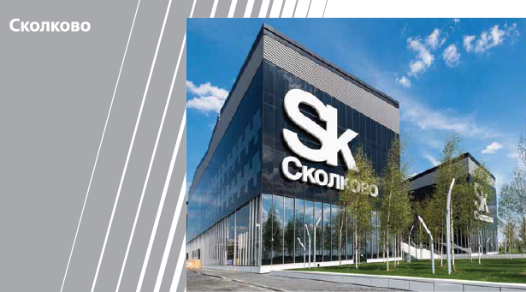
ОБЪЕКТЫ, КОТОРЫМИ МЫ ГОРДИМСЯ
ЦЕНТР ХУДОЖЕСТВЕННОЙ ГИМНАСТИКИ В «ЛУЖНИКАХ»
Центр художественной гимнастики предназначен для проведения соревнований по художественной гимнастике различного уровня, спортивных, тренировочных и культурно-массовых мероприятий, в том числе чемпионатов Европы и Мира.
СКОЛКОВО
«Кремниевая долина», как еще называют инновационный центр, имеет очень важное для науки Росси значение. Она призвана помочь ученым не только разрабатывать и создавать новейшие технологии, а также успешно продвигать и продавать их.

Slide 10
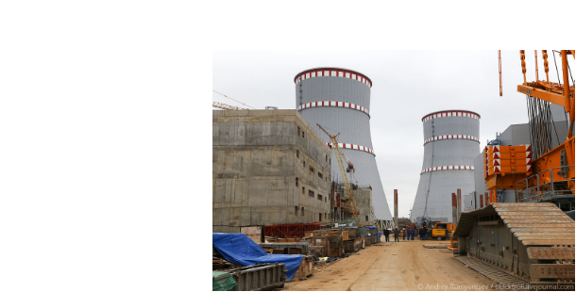
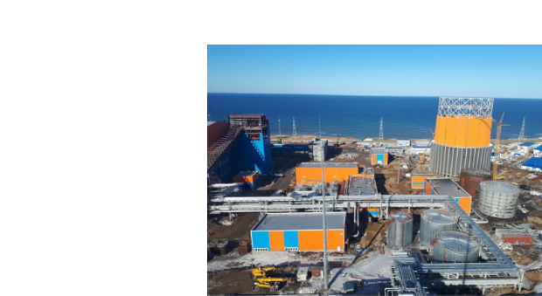
ОБЪЕКТЫ, КОТОРЫМИ МЫ ГОРДИМСЯ
ЛАЭС-2
Главная отличительная особенность ЛАЭС-2 от действующей ЛАЭС-1, это использование реакторов нового поколения – ВВЭР-1200, взамен прежних РБМК-1000. Новые энергоблоки позволят обеспечить выработку электроэнергии в объеме не менее 32,8 млрд. кВт/ч в год, а также поэтапно заменят действующие мощности ЛАЭС-1 по истечение срока эксплуатации.
САХАЛИНСКАЯ ГРЭС-2
Ввод в работу Сахалинской ГРЭС-2 позволит создать запас мощности и надежности энергетической инфраструктуры для роста промышленности региона и развития производственного сектора.
TIME IS ESSENTIAL, AND WE SAVE IT. FOR YOU..

Slide 11
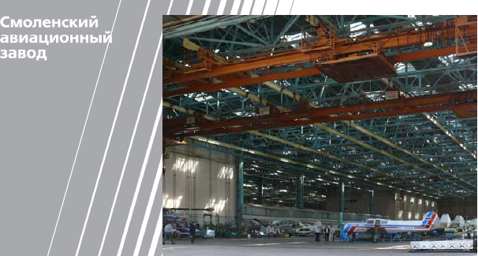
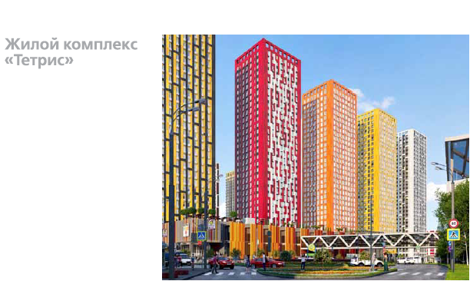
ОБЪЕКТЫ, КОТОРЫМИ МЫ ГОРДИМСЯ
СМОЛЕНСКИЙ АВИАЦИОННЫЙ ЗАВОД
На данный момент проводится реконструкция старейшего авиационного предприятия России, который за время своего функционирования выпустил детали к десяткам различных самолетов, в том числе ЯК-40, ЯК-42, Як 18.
ЖИЛОЙ КОМПЛЕКС «ТЕТРИС»
Комплекс представляет собой автономный микрогород с собственной инфраструктурой, объединяющий жизнь в экологически чистом районе со столичным комфортом. Этот проект создан российскими и зарубежными архитекторами для оптимистичных, активных и амбициозных людей.
TIME IS ESSENTIAL, AND WE SAVE IT. FOR YOU..

